Slide 1
Audit Carrefour Express
Magasin : Akouda
18 Juin 2019
M Dhia Mechlaoui

Slide 2
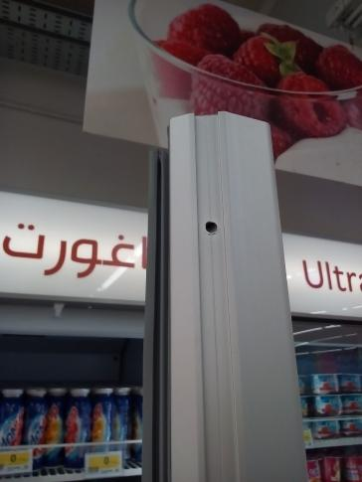
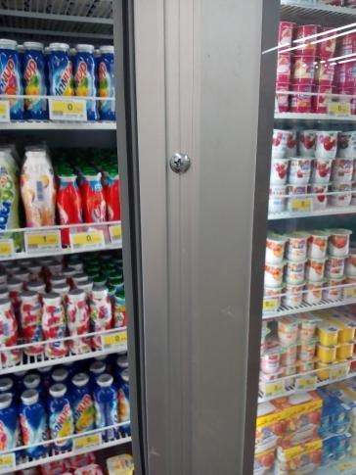
PLS: manque de fixation des meubles d’exposition récemment installés.

Slide 3
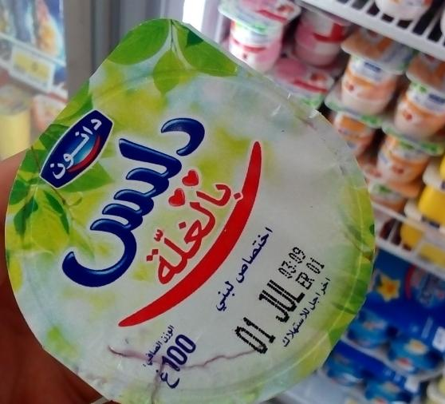
PLS: un pot de yaourt était endommagé.

Slide 4
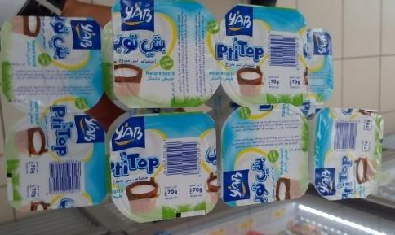
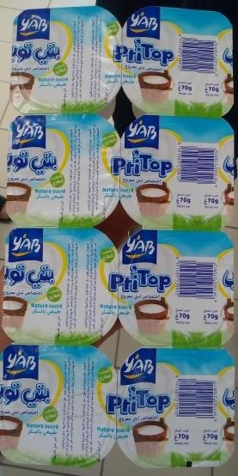
PLS: une dizaine de pot de yaourt (Pti top, yab) étaient dépourvus de la date limite de consommation.

Slide 5
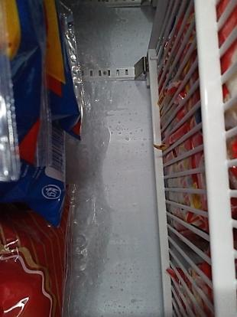
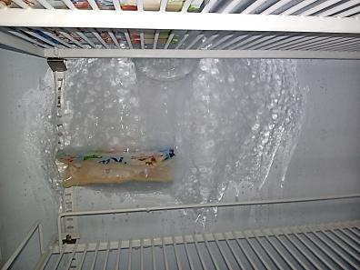
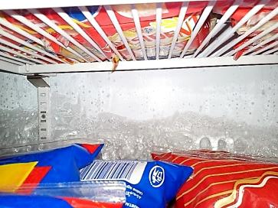
PLS: présence de givre au niveau de plusieurs meuble d’exposition positifs.

Slide 6
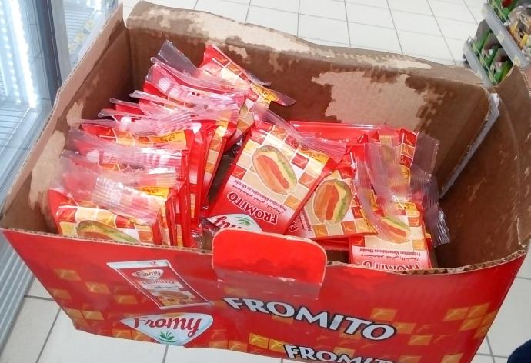
PLS: le carton de stockage de fromage (fromito, fromy) était mouillé par l’eau issu du givre fondu.

Slide 7
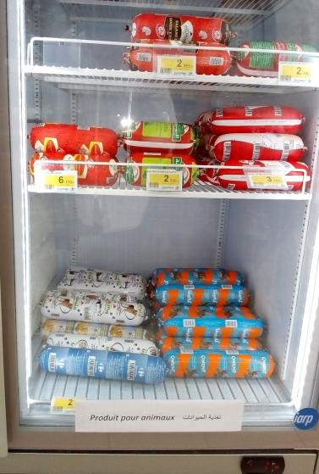
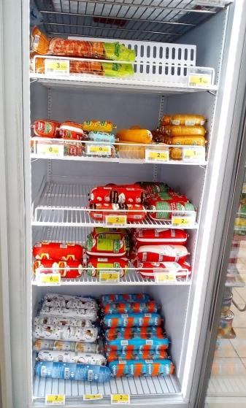
PLS: stockage de charcuterie et aliments pour animaux dans le même meuble.

Slide 8
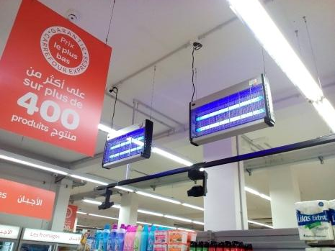
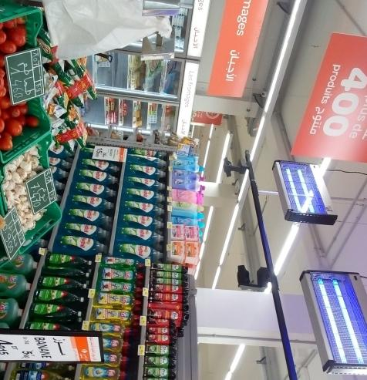
FLEG: la position des deux DEIVs n’était pas adaptée au positionnement du présentoir.

Slide 9
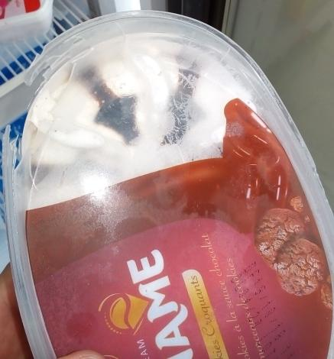
PLS: un pot de glace exposé (paname) était endommagé (couvercle cassé).

Slide 10
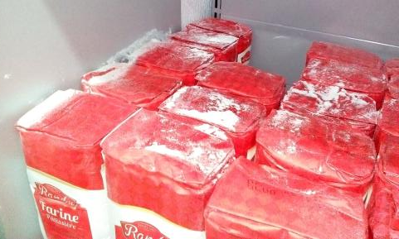
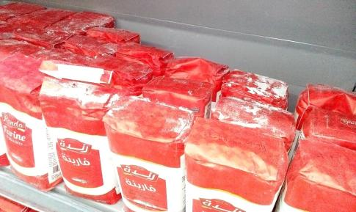
PGC: renforcer les opérations de nettoyage du linéaire des farines.

Slide 11
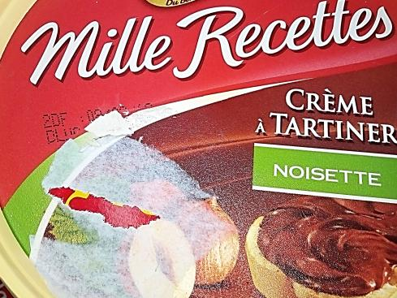
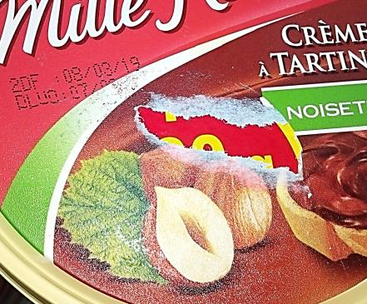
PGC: les mentions légales (DF et DLUO) étaient illisibles et masquée par les étiquettes d’une promotion.

Slide 12
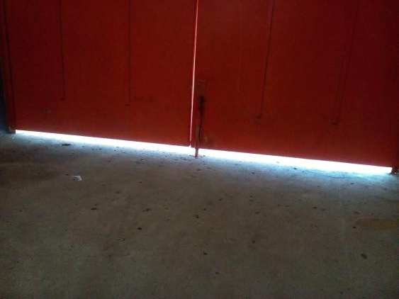
L’étanchéité de la porte de réception est à renforcer.

